Slide 1
НАЦИОНАЛЬНАЯ ПОДПИСКА НА РЕСУРСЫ THOMSON REUTERS ДЛЯ НАУКИ В РЕСПУБЛИКЕ КАЗАХСТАН
ПРЕДВАРИТЕЛЬНЫЕ ИТОГИ 10/2011-08/2014
Октябрь 2014

Slide 2
Национальная подписка в 2011-2014 гг.
Доступ открыт для 368 организаций по всему Казахстану к наиболее востребованным ресурсам компании Thomson Reuters:
Web of Science Core Collection
MEDLINE
SciELO
Derwent Innovations Index
Journal Citation Reports

Slide 3
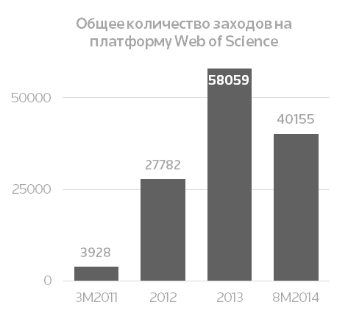
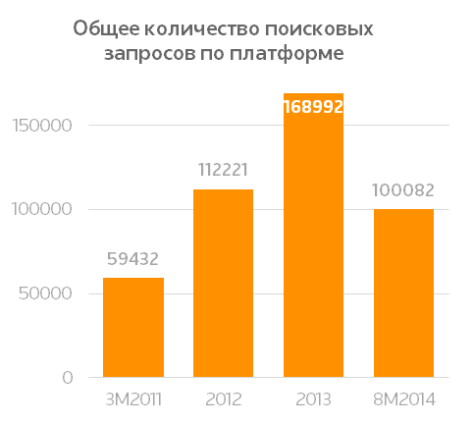
КРАТКО ОБ ИТОГАХ НАЦИОНАЛЬНОГО ДОСТУПА К WEB OF SCIENCE В РЕСПУБЛИКЕ КАЗАХСТАН

Slide 4
СТАТИСТИКА ИСПОЛЬЗОВАНИЯ ПЛАТФОРМЫ WEB OF SCIENCE В РЕСПУБЛИКЕ КАЗАХСТАН
По сравнению с показателями использования платформы Web of Science, представленные в предыдущем нашем отчете за сентябрь 2013 г., текущие значения фактически удвоились за столь небольшой период времени.
За первые 8 месяцев 2014 года количество заходов на платформу превысило этот же показатель за весь 2012 год (первый полный год использования ресурсом).
В целом, динамика роста позитивная, и мы ожидаем существенного увеличения заходов и запросов к концу года.

Slide 5
За период 10/2011 – 08/2014 наиболее активно пользовались платформой Web of Science следующие организации:
• Казахский национальный университет имени аль-Фараби
• Атырауский государственный университет им. Х.Досмухамедова
• Назарбаев Университет
• Национальный центр научно-технической информации
• Жетысуский государственный университет имени И. Жансугурова
• Евразийский национальный университет им. Л.Н.Гумилева
• Западно-Казахстанский государственный медицинский университет им. М.Оспанова
• Карагандинский государственный университет имени академика Е. А. Букетова
• Карагандинский государственный технический университет
• Казахский экономический университет имени Т. Рыскулова

Slide 6
ОБУЧЕНИЕ ПОЛЬЗОВАТЕЛЕЙ В РЕСПУБЛИКЕ КАЗАХСТАН, ПРЕДОСТАВЛЕННОЕ В РАМКАХ ПОДПИСКИ
Компания Thomson Reuters в рамках подписки обеспечивает информационную и техническую поддержку пользователей, включая, но часто не ограничиваясь, приведенными ниже мероприятиями:
• проведение обучающих семинаров в организациях, имеющих доступ к платформе Web of Science (преимущественно, специализированных семинаров по теме «Как публиковать статьи в журналах с импакт-фактором»)
• проведение регулярных открытых онлайн-семинаров (вебинаров) по ресурсам
• предоставление информации об использовании ресурсов (материалы, руководства, видео-уроки, а также записи онлайн-семинаров) на портале wokinfo.com (на английском языке) и wokinfo.com/russian (на русском языке)
• техническая поддержка пользователей по запросам непосредственно с платформы Web of Science (раздел Feedback & Support; на английском языке) и на сайте wokinfo.com/russian в разделе «Задать вопрос» (на русском языке)

Slide 7
Очные семинары, проведенные сотрудниками компании Thomson Reuters
Город | Количество организаций | Количество участников
Актау | 1 | 150
Актобе | 4 | 308
Алматы | 17 | 1650
Астана | 13 | 1190
Атырау | 3 | 117
Караганда | 3 | 252
Костанай | 3 | 162
Кызылорда | 1 | 94
Павлодар | 2 | 431
Семей | 3 | 488
Шымкент | 6 | 806
Талдыкорган | 1 | 81
Тараз | 4 | 302
Туркестан | 1 | 230
Уральск | 4 | 285
Усть-Каменогорск | 2 | 101
ИТОГО 16 | ИТОГО 68 | ИТОГО 6647

Slide 8
Онлайн семинары компании Thomson Reuters
В период действия национальной лицензии специалисты Thomson Reuters провели 190 онлайн-семинара, в которых приняло участие более 9 тысяч участников из 37 городов РК и более чем 300 организаций (в том числе и из тех, где проводились лекции «Как публиковать статьи в журналах с импакт-фактором»).
Многие участники очных и заочных семинаров обладают сертификатами, подтверждающие их участие. Подробные отчеты по проведенным обучающим мероприятиям регулярно направлялись НЦНТИ

Slide 9
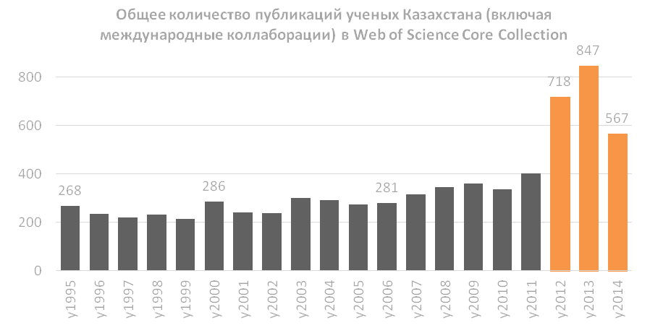
Наличие доступа к ресурсам Thomson Reuters положительно отразилось на научных публикациях из Казахстана

Slide 10
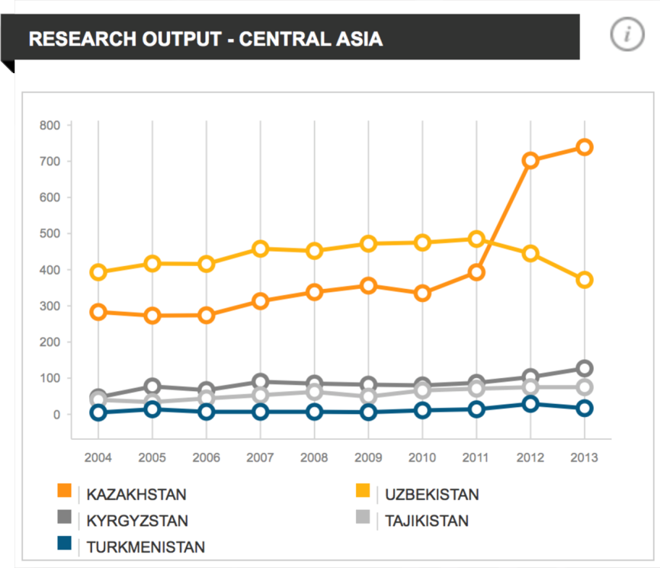
Научная производительность Казахстана на фоне других государств Центральной Азии (по данным InCites)
Source: Thomson Reuters InCItesTM 2004-2013

Slide 11
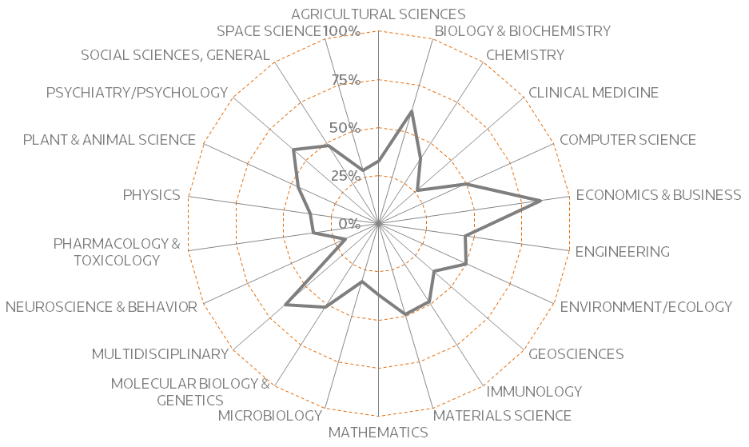
Доля Казахстана в научных публикациях в Центральной Азии
Source: Thomson Reuters InCItesTM 2004-2013

Slide 12
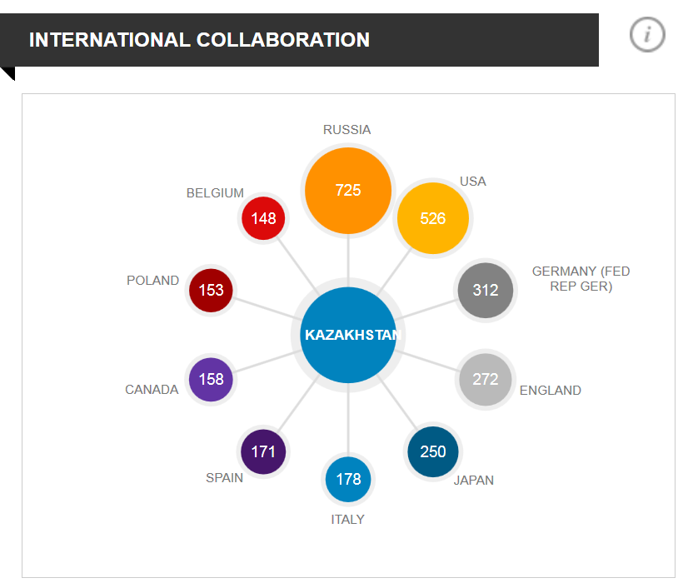
Топ 10 стран, с которыми Казахстан проводит совместные исследования
Source: Thomson Reuters InCItesTM 2004-2013

Slide 13
Национальные лицензии в других странах
Существующие | Ожидаемые
Algeria | Jordan
Egypt | Kuwait
Morocco | Oman
Russia | Qatar
Saudi Arabia | United Arab Emirates
Turkey

Slide 14
Новые предложения компании Thomson Reuters
Book Citation Index
InCites
Thomson Innovation – более 50 млн. патентов
Russian Citation Index на платформе Web of Science ожидаемый выход 2015 год порядка 1000 лучших научных журналов на русском языке

Slide 15
Выводы
Данные по публикационной активности казахстанских исследователей однозначно свидетельствуют о том, что, как никогда раньше, наука в Республике Казахстан находится в состоянии активного подъема и развития, демонстрируя высокую степень интегрированности в международное информационное пространство.
В компании Thomson Reuters мы верим, что эти успехи стали возможны благодаря совместным усилиям и сотрудничеству руководства Республики и нашей компании. Вместе нам важно сохранить этот импульс для обеспечения дальнейшего устойчивого развития науки в Республики Казахстан.

